Slide 1
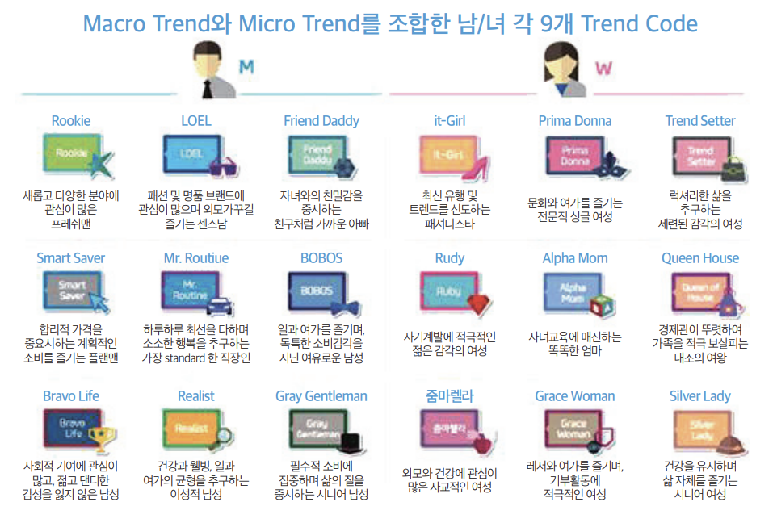
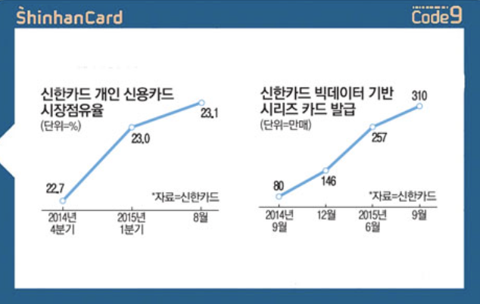
사례명 | 신한카드의 고객 라이프 스타일 맞춤형 상품
성명 | 조소연
활용 데이터 | 유동 인구와 지리 정보, 소비 업종과 상품 판매 현황 신한카드의 월평균 승인 건수 2억 건과 2,200만 명 고객의 빅데이터 분석
데이터분석 준비/과정/절차 | 2,200만 고객의 업종을 변수로 클러스터링(Clustering) 기법을 활용하여 세그먼트(Segment)화 과거 이용패턴으로는 파악하기 힘든 최신 유행, 트렌드 등을 SNS 분석, 언론기사, 소비트렌드 발표 자료 등을 통해 신속히 포착하고, 이에 대한 요구가 높은 데이터 분석 중·장기적 소비패턴을 짚어 내는 ‘매크로 트렌드’ 뿐 아니라 고객의 최신 요구와 선호도, 성향 변화를 알아내는 ‘마이크로 트렌드’ 종합적으로 분석 내부 정형데이터만을 가지고 개발됐던 예측모델의 정확도를 제고하기 위해 필요한 추가적인 데이터 발굴 및 기존 데이터를 결합해 새로운 데이터 창출 SNS 데이터 분석 후, 해당 결과를 기업 내부의 정형/비정형 데이터와 비교하여 검증하고 검증된 가설에 대해서만 실제 개선으로 연계해 그 유용성을 제고
데이터분석 결과 | 'Code 9'이라는 2,200만 신한카드 고객의 소비패턴을 분석해 개발한 빅데이터 기반 상품 출시 카드 이용객의 행동패턴을 분석하여 유사 고객층이 선호하는 인기 가맹점을 예측하고 개인별로 맞춤 혜택 제공 서비스 제공 뿐 아니라 타겟층에 따른 마케팅 전략 수립
효과/성과 | 기업 입장 1) 판매량 : 출시 2년만에 누적발급 500만매 돌파 2) 이용금액 : 소비자와 카드 매칭 전후로 신규고객 10.7%, 기존고객 40.8% 증가 3) 시장 점유율 : 개인신용카드 시장 점유율 23.1% {전년도 22.7%에서 0.4%포인트 상승) 4) 데이터 분석 효과 입증 : 기존 상품 대비 신규 고객 유치 비중이 높아, 데이터를 활용한 고객 분석이 얼마나 정확하고 주효했는지 확인 가능 5) 카드 실적량 증가로 이자와 가맹점 수수료, 이용자 측 수수료로 이익 창출 및 마케팅을 통한 고객 획득 6) 자사 상품체계의 효율성을 제고하며 기존의 저효율 상품 구조 슬림화 7) 향후에도 빅데이터를 기반으로 한 상품구성 및 마케팅 활동 가능 소비자 입장 1) 본인 소비습관에 맞는 효율적인 카드 맞춤 선택 가능
인사이트 (느낀점, 활용 포인트) | 포화 상태에 이른 시장에서도 데이터 분석을 통해 차별화 가능 데이터 분석으로 가치 창출을 위해서는 이를 통해 얻고자 하는 것이 무엇인지, 가설을 잘 수립하는 것이 중요함 데이터 분석이 R&D 활동에서 더 나아가 새로운 상품이나 서비스 개발까지 지원 가능함 사용자의 니즈에 맞는 맞춤형 서비스 제공 뿐 아니라 정교한 마케팅 활동 또한 뒷받침되어야함 기존보다 혜택이 크지 않고, 연회비가 올랐음에도 분석을 통한 라벨링으로 고객도 미처 인지하지 못한 니즈 충족 과거 데이터를 가지고 미래 패턴을 예측 가능하게 함으로서 빠르게 변화하는 환경에 적용, 대응 가능 군집화를 통해 많은 데이터 양을 적정히 사용하여 소비자의 니즈를 집중시키는 데이터 스토리텔링 역량 발휘 추후 2차 데이터 활용해 가장 시장성을 가진 제품에 선택과 집중 가능

Slide 2
사례명 | 빅데이터를 활용한 코오롱 인더스트리 FnC의 단기 판매예측
성명 | 조소연
활용 데이터 | 기존에 보유한 내부 고객 데이터 매장에서 축적한 데이터 온라인 쇼핑몰에서 수집한 데이터
데이터분석 준비/과정/절차 | 트렌드, 디자인 등의 주관적 영역이 많이 개입되어 정확한 예측이 어려운 부분을 빅데이터 분석으로 해결하고자 함 고객 구매 데이터 및 코오롱 온라인 쇼핑몰 방문 로그 데이터 등 자체 데이터를 활용하여 매출을 기준으로 구매력 등급 세분화 작업을 실시하는 등의 고객 가치를 분석 FNC 코오롱의 브랜드별 판매 시점을 분석하여 연동 프로모션 대상을 설정하고 물류 및 물량 관리 효율화 매장 별 입점 고객을 분석하여 매출 증감 원인 파악 온라인과 오프라인 고객의 관심 상품과 판매 상관관계를 분석하여 단기 판매를 예측하고 판매증가 예상 아이템 추출 과거 판매 패턴 분석을 통해 아이템별 판매량 예측
데이터분석 결과 | 대표적인 사례로 FnC 코오롱의 주력 브랜드 코오롱 스포츠 웹사이트 하루 평균 2만여명의 고객 방문 상품 정보 클릭 데이터와 실제 상품 판매량 사이의 상관관계를 살펴보았을 때 웹사이트 상에서 클릭 빈도가 높은 상품은 평균 5~7일의 시차를 두고 실제 매장에서 많이 판매된다는 것을 발견함
효과/성과 | 상품판매량과 고객 선호상품을 예측하는데 활용해 적중률을 높이고 있음 소비자 성향 파악, 키워드를 통해 얻게 된 제품의 불편한 점이나 좋은 점 수집하여 분석한 결과로 서비스나 상품 개발에 아이디어를 전달 제품에 대한 소비자의 관심도가 높은 상품과 매출 과의 상관관계를 분석하여 판매 가능 수량 확보 및 대체 상품 제안에 대한 내용까지 준비 가능
인사이트 (느낀점, 활용 포인트) | 고객 개인의 구매 패턴 분석을 통해 비효율적인 무차별 DM 발송을 하지 않고 고객 맞춤 정보를 정확히 제공함으로써 추가 구매를 유도하면 판매량 상승에 도움을 줄 것으로 예상됨 기존 온라인 분석에서 범위를 넓혀 소셜 미디어 환경에서도 분석을 하게 된다면 제품에 다양한 의견을 수집할 수 있어 신제품 개발 시 도움을 받을 수 있을 것으로 예상됨

Slide 3
사례명 | 메디사피엔스(주) : 개인 맞춤형 약물 처방을 위한, 대장암 항암제 치료반응 예측 모델 개발
성명 | 조소연
활용 데이터 | 대장암 라이브러리 데이터 (아주대학교 병원의 헬스케어 빅데이터 플랫폼)
데이터분석 준비/과정/절차 | 헬스케어 빅데이터 플랫폼의 대장암 환자 데이터 셋에 국제 유전체연구팀의 공개 데이터를 보강하여 다중 임상데이터를 구축하고, 이를 통해 대장암 치료반응 AI 예측 모델을 개발 데이터 분석에 대한 지식 부족 및 대장암 임상데이터 형태에 대한 정보 부족으로 인한 예측모델 성능 개선에 한계 아주대학교 병원과 공동연구 수행을 통해 대장암 라이브러리 데이터셋에 쉽게 접근할 수 있었고, 이를 통해 모델 개선
데이터분석 결과 | 헬스케어 빅데이터 플랫폼의 데이터를 활용하여 환자의 항암제부작용 및 예후 결과를 예측할 수 있는 AI 예측 모델 기술을 개발 알고리즘 성능 평가 지표인 AUROC (Area Under Receiver Operating Characteristic Curve : 정상-비정상 분류 성능 지표) 기준 0.8149로 우수한 성과가 입증
효과/성과 | AI 예측 모델 개발에 소요되는 시간을 크게 단축 분석한 데이터들은 향후 신약 개발에도 적극 활용될 수 있을 것으로 기대 대장암 외 다른 암 치료반응 AI 예측모델 개발에도 다양한 암 데이터 셋을 통해 동일한 데이터 분석을 진행 가능 환자 맞춤형 처방을 통한 의료 비용 감소 및 시장확대를 통한 의료 서비스 산업의 고도화
인사이트 (느낀점, 활용 포인트) | 앞서 데이터를 분석하는 과정을 공부하며, 이는 코드를 작성하고 데이터셋을 제공하여 인공지능을 학습시키고, 학습 데이터의 양을 늘려 정확도 향상과 동시에 스스로 학습을 하는 단계까지 도달하는 머신 러닝의 과정과 유사하다고 생각 PBL의 특징인 자기주도적 학습과 협동 학습을 적절히 조절하여 실질적이고 복잡한 문제를 다루어 볼 것 강의에서 언급된 통합 의료데이터 사업을 하는 A회사의 사례에서, 의료기관별로 존재하는 의료데이터가 개인정보이기 때문에 공유하기 꺼려하는 문제를 차트를 만들어 준다는 새로운 가치를 제시하여 의료기관 종사자를 설득하는 모습과 유사 데이터로 비전을 명쾌하게 보여주는 것의 힘을 체감하였고, 데이터를 분석하기 위해 CoNVO (Context와 Need를 명확히 하여 Vision을 상상하고 Outcome을 예측하여 문제해결의 범위를 요약하는 기술)와 같은 데이터 분석 능력을 배양해야 함을 느낌 구체적인 수치적 데이터를 얻고 싶어 본사 재무재표를 열람하려 하였으나, 재무정보를 확인할 수가 없어 데이터를 추가적으로 얻기가 힘들었고, 사실성, 정확도를 확보하지 않더라도 결론을 도출할 수 있게끔 데이터를 직관적으로 보는 힘을 길러야 함을 느낌.

